Slide 1
Полезный шиповник
Автор: Перкова Алёна
МАУДО «Детский сад №7», г.Ялуторовск
Старшая группа

Slide 2
Цель: выяснить, в чём же польза шиповника
План работы:
узнать, что за растение шиповник, рассмотреть внешний вид;
найти интересные факты;
узнать о полезных свойствах шиповника;
о применение в медицине.

Slide 3
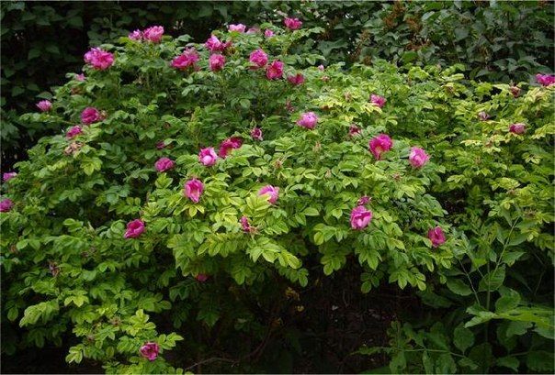
Шиповник – это колючий кустарник. Растёт по лугам и по лесным полянам, опушкам и оврагам.

Slide 4
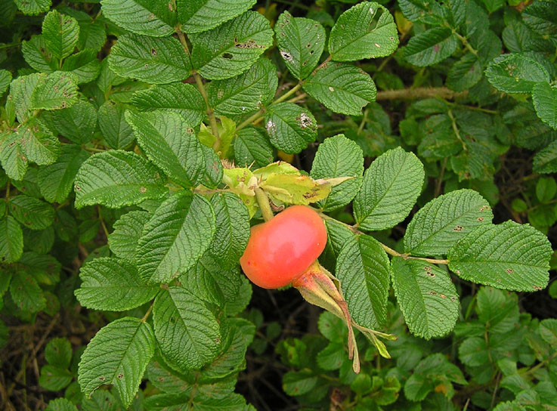
Листья сложные, состоящие из листочков овальной формы.

Slide 5
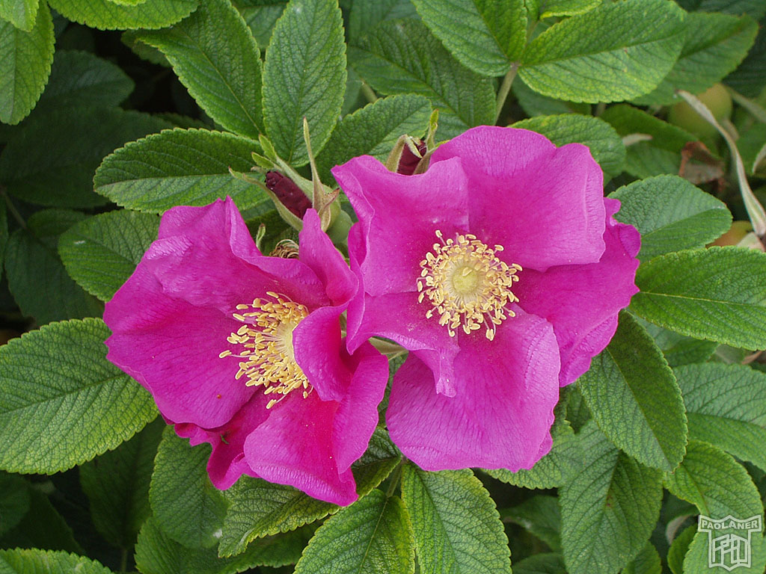
Цветки крупные и душистые, состоящие из 5 лепестков розового, красного или жёлтого цвета.

Slide 6
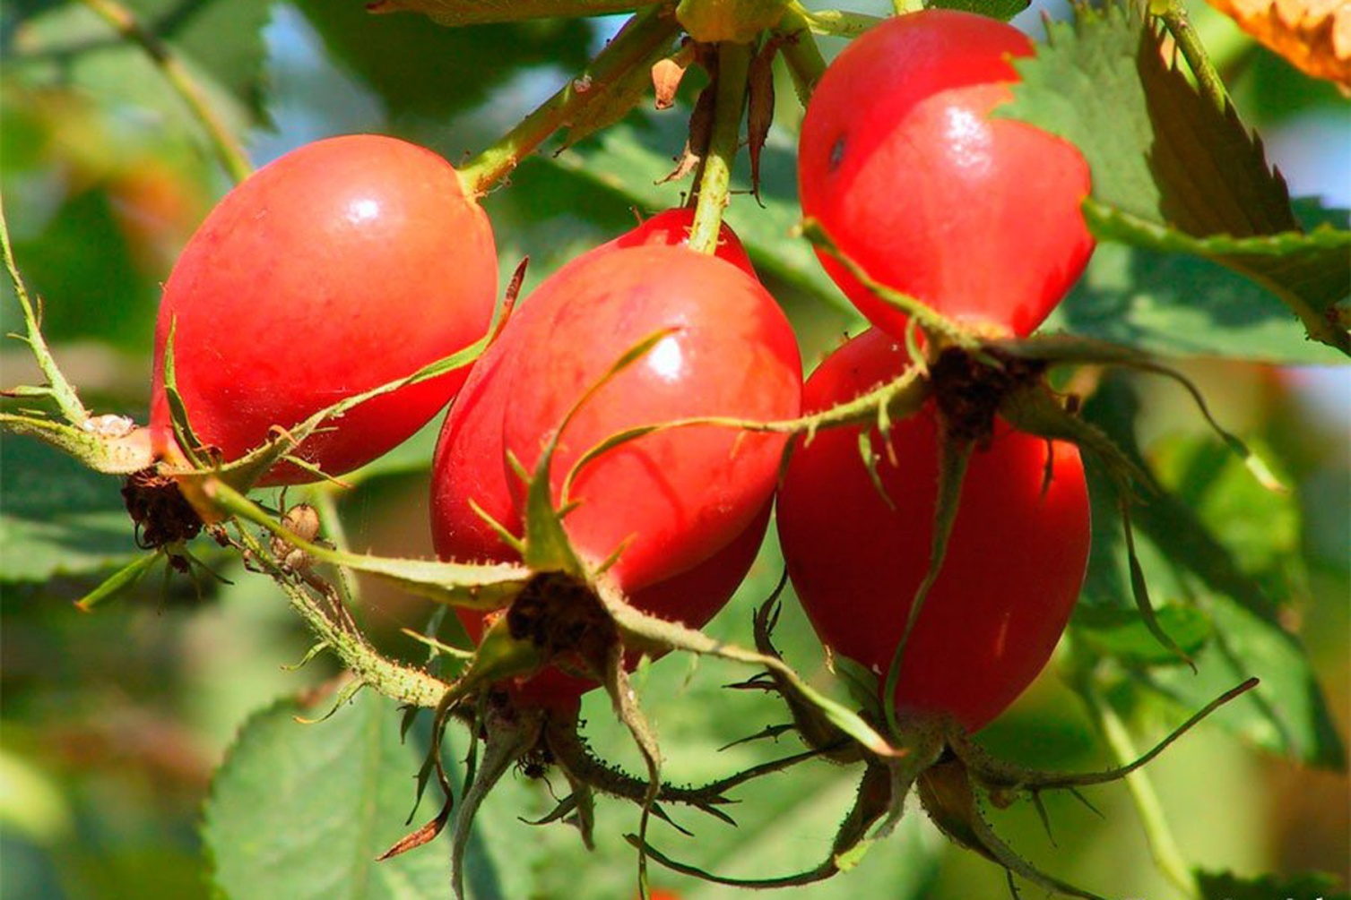
Плоды – ягоды жёлтой, красной или чёрно-бурой окраски.

Slide 7
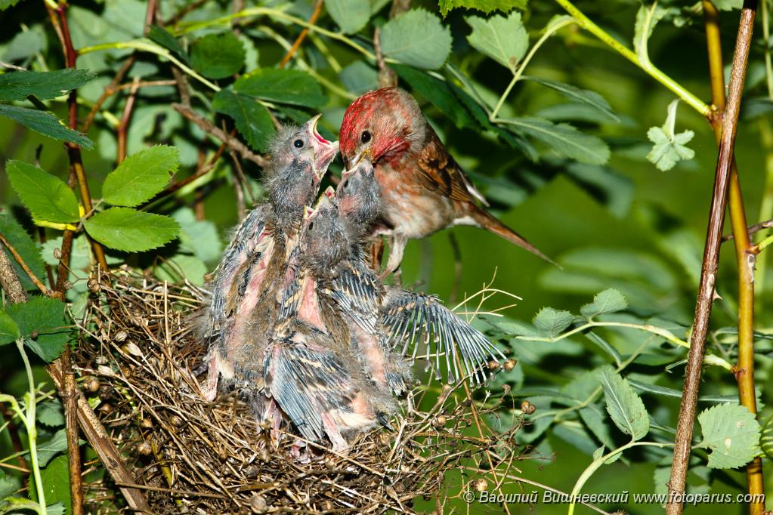
В зарослях шиповника гнездятся множество птиц: острые шипы этого кустарника защищают их гнёзда от хищников.

Slide 8
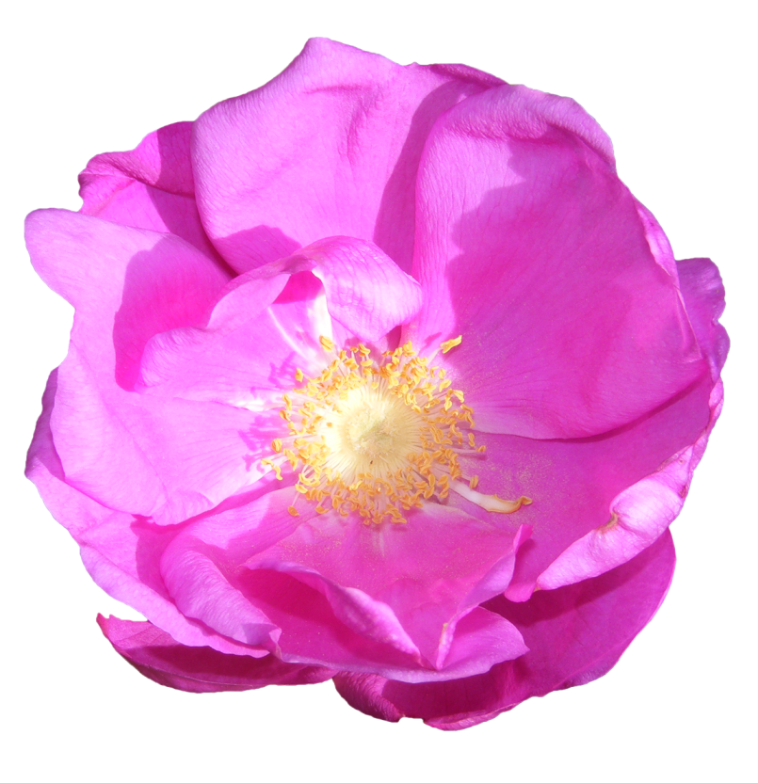
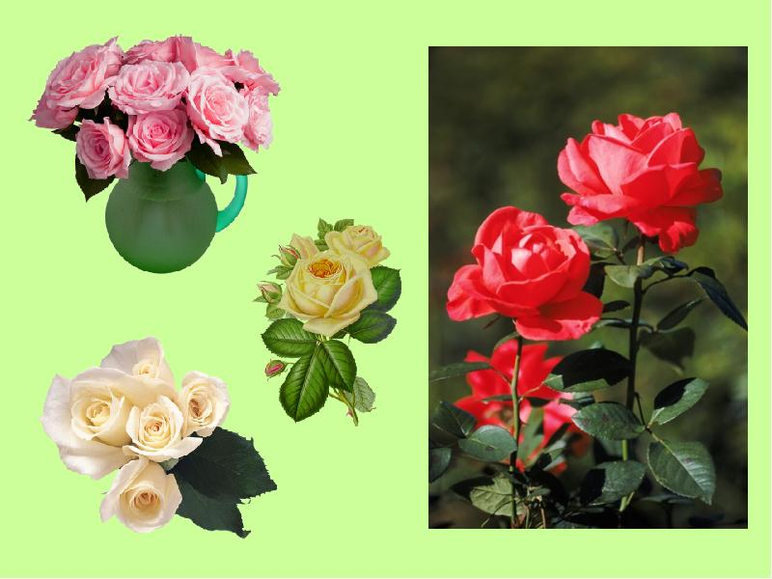
Интересные факты
Шиповник является родственником розы. Именно поэтому его называют ещё дикой розой. В народе он получил почетное прозвище "лекарь леса".

Slide 9
Полезные свойства шиповника
Ягоды шиповника уникальны тем, что в них содержится большое количество витамина С.
Витамин С укрепляет весь организм, делает человека более здоровым, неподверженным к простудам.

Slide 10
Применение в медицине
Издавна применялся в народе отвар из корней шиповника, масло из семян, а так же отвар из лепестков цветка.

Slide 11
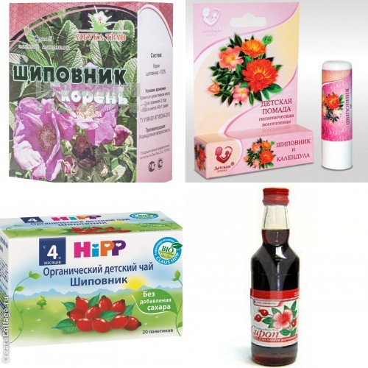
И всё это можно найти в аптеке: «Чайный напиток из корней шиповника», «Сироп», «Масло шиповника», различные крема и даже детскую помаду.

Slide 12
Дома мы с мамой заварили чай из ягод шиповника. И я угостила свою подружку Ангелину.

Slide 13
Включайте шиповник в свой рацион и будьте здоровы!

